Slide 1
道路偵測
曾鈺恩F113112139

Slide 2
Breakdown
馬路分割
前處理
紋路
LBP直方圖
馬路搜尋
上色
BFS
LBP
灰階
sobel

Slide 3
API
讀取圖片轉灰階
輸入 | Img(RGB)
輸出 | Img(gray)
程式碼 | Cv2.cvtColor(img,cv2.COLOR_RGB2GRAY)
參數(CV2.cvtCOLOR) | (選擇需要做灰階的圖片,利用OPENCV內建程式庫做RGB轉GRAY動作)
需要做大小更改可用
輸入 | Img(隨意)
輸出 | Img(resize)
程式碼 | Cv2.resize(img(寬數值,高數值))

Slide 4
API
灰階轉高斯模糊
輸入 | Img(gray)
輸出 | Img(blur)
程式碼 | Cv2.GaussianBlur(img(gray),(kernal size),0)
參數(Cv2.GaussianBlur) | (想做高斯模糊圖片,圖片處理kernel size大小,0代表自動計算合適的值(sigma值))
Blur轉sobel XY梯度(u64)
輸入 | Img(blur)
輸出 | Img(sobelX), Img(sobelY),sobelXY梯度
程式碼(x軸) | Cv2.sobel(img(blr),cv2.CV_64F,1,0,kernel size)
程式碼(y軸) | Cv2.sobel(img(blr),cv2.CV_64F,0,1,kernel size)
參數(Cv2.sobel) | (輸入需進行sobel處理圖片,利用opencv處理64位元梯度,處理時的kernel大小)

Slide 5
API
Sobel X,Y梯度合併(u64)
輸入 | Img(sobel)xy梯度(u64)
輸出 | Img(sobel combine)(u64)
程式碼 | Cv2.magnitude(Img(sobelX), Img(sobelY))
參數 | (sobelX梯度,sobelY梯度)
由64位元轉8 (0~255)位元
輸入 | Img(sobel combine)(u64)(array)
輸出 | Img(sobel combine)(u8) (array)
程式碼 | np.uint8(Img(sobel_combined))
參數 | (直接輸入一個須轉8位元的)

Slide 6
API
LBP抓邊his histogram
輸入 | Img(sobel combine)(u8) (array[k*k])
輸出 | Array(256)histogram
程式碼 | local_binary_pattern(image, n_points, radius, method)
參數 | (需做LBP的圖片,周圍點,半徑,使用LBP方式)
丟進histogram
找尋數值

Slide 7
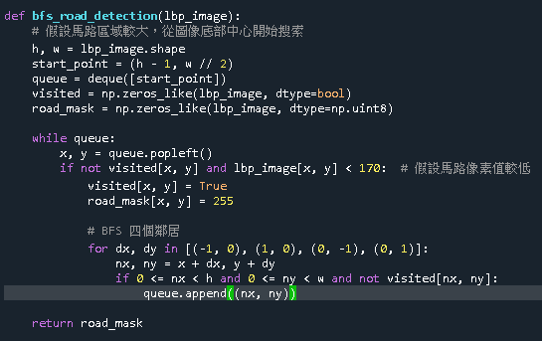
API
Bfs演算法
輸入 | Img(sobel combine)(u8) (array[k*k])
輸出 | Road_mask

Slide 8

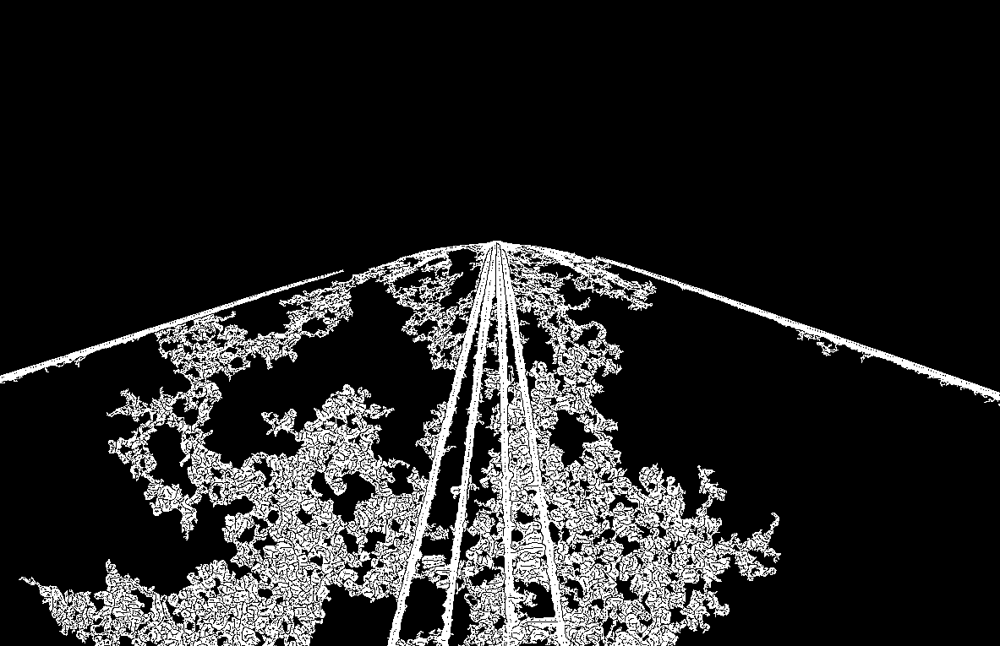

API
Road上色並重疊圖片
輸入 | Road_mask
輸出 | Road(透明綠色)
輸入 | Road(透明綠色), Img(RGB)
輸出 | 重疊圖

